Slide 1
MongoDB 数据更新
李焕贞
河北师范大学软件学院

Slide 2
本章大纲
MongoDB文档插入和删除
MongoDB文档修改
MongoDB写安全机制

Slide 3
MongoDB文档插入和删除
MongoDB数据更新简介
Insert函数介绍与使用
Bulk函数介绍与使用
Remove函数介绍与使用
MMAPv1的内存分配策略

Slide 4
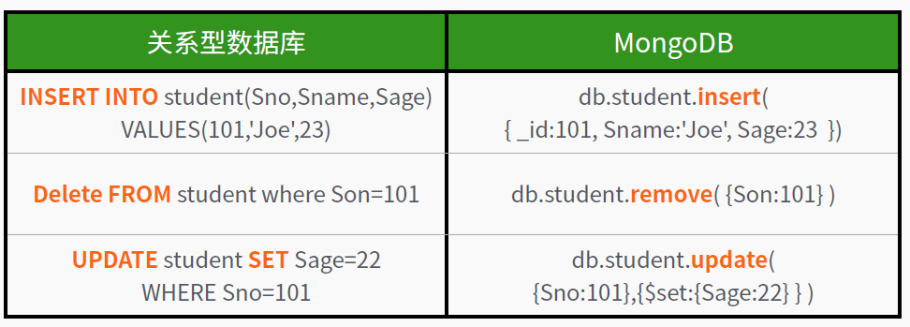
MongoDB文档插入和删除-数据更新简介
MongoDB的数据更新操作主要包括三种，分别是文档插入insert、文档删除remove以及文档修改update。
Notes:
数据操作：数据更新和查询，关系型数据库使用的结构化查询语言SQL来操作数据库，SQL包含六部分，其中DML数据操作语言，包括三种类型的操作添加、删除、修改 ，这三种类型分别使用insert into ,delete,update来实现。结构化查询SQL进行数据操作 DML
mongoDB 不使用SQL，使用文档格式操作语句，数据更新也包括三种类型，与关系型数据库不同，文档插入函数insert remove update
从功能上来说，提供了类似的功能，通过大量的更新操作符实现复杂的功能，还针对数组提供了操作符，是关系型数据库不具备的
与其他no-sql，mongodb操作更加灵活，是最像关系型的no-sql 数据库
一：数据查询语言（DQL:Data Query Language）： 其语句，也称为“数据检索语句”，用以从表中获得数据，确定数据怎样在应用程序给出。保留字SELECT是DQL（也是所有SQL）用得最多的动词，其他DQL常用的保留字有WHERE，ORDER BY，GROUP BY和HAVING。这些DQL保留字常与其他类型的SQL语句一起使用。
二：数据操作语言（DML：Data Manipulation Language）： 其语句包括动词INSERT，UPDATE和DELETE。它们分别用于添加，修改和删除表中的行。也称为动作查询语言。
三：事务处理语言（TPL）：它的语句能确保被DML语句影响的表的所有行及时得以更新。TPL语句包括BEGIN TRANSACTION，COMMIT和ROLLBACK。
四：数据控制语言（DCL）： 它的语句通过GRANT或REVOKE获得许可，确定单个用户和用户组对数据库对象的访问。某些RDBMS可用GRANT或REVOKE控制对表单个列的访问。
五：数据定义语言（DDL）：其语句包括动词CREATE和DROP。在数据库中创建新表或删除表（CREAT TABLE 或 DROP TABLE）；为表加入索引等。DDL包括许多与人数据库目录中获得数据有关的保留字。它也是动作查询的一部分。
六：指针控制语言（CCL）： 它的语句，像DECLARE CURSOR，FETCH INTO和UPDATE WHERE CURRENT用于对一个或多个表单独行的操作。

Slide 5
MongoDB文档插入和删除-insert函数
db.集合名.insert（obj，opts）
主要有两个参数：
1、obj要插入的文档
2、ops可选参数 可用来设置写安全级别
返回值为WriteResult对象
例如：WriteResult({“nInserted”:1})
Notes:
与关系型数据库 inset 相似 ,{writeConcern:<document>,ordered:<boolean>}
其他语言的驱动程序与mongodb shell类似
db 当前数据库 .号连接，类似于命名空间
如果插入失败，writeError字段会包含详细信息
writeConcern 自定义写出错确认级别
ordered false忽略文档错误，继续执行数组中的无序插入;true时，执行文档中的有序插入，如果某个文档发生错误，命令将返回，不再处理

Slide 6
MongoDB文档插入和删除-insert函数
insert函数使用说明：
insert函数只能作用于一个集合
如果集合不存在，数据库服务会自动创建目标集合
插入文档时，如果没有指定_id字段，数据库服务会自动创建ObjectId对象作为_id的值
可以使用save()、update()以及findAndModify()插入文档
Notes:
如果自己指定，_id必须是唯一的
除了insert函数，还可以使用save()、update()以及findAndModify()，save是调用insert,update数据插入的
使用save时，如果文档不存在，会调用inset，如果已经存在，会调用update更新记录

Slide 7
MongoDB文档插入和删除-Bulk函数
Bulk可以将多个数据更新操作（包括插入、修改以及删除等）放到一个待执行的列表中批量来执行。
Bulk分为两种：顺利执行的Bulk和并行的Bulk
顺序Bulk：按照预先定义的操作顺序（向Bulk中添加操作的顺序）来执行每一个操作
并行Bulk：以随机的方式并行地执行添加到执行列表中的操作
Notes:
需要注意的是：1个bulk可以存放不同类型的操作
顺序其中一个操作执行失败，后面的操作无法继续执行
并行Bulk其中一个操作执行失败，不会影响其他的操作
如果对数据的执行由严格的顺序要求，只能使用顺序bulk；没有顺序的要求，建议使用并行，相互之间没有影响，而且执行效率更高

Slide 8
MongoDB文档插入和删除-Bulk函数
1、初始化Bulk
db.集合名.initializeUnorderedBulkOp() 并行Bulk
db.集合名.initializeOrderedBulkOp() 顺序Bulk
2、向Bulk中添加数据更新操作
Bulk.insert()、Bulk.find.update()、Bulk.find.remove()
例如：bulk.find({name:”tom”}).remove();
3、执行更新操作
调用Bulk.execute()
Notes:
只能作用于一个集合，返回值是一个bulkwriteResult
https://docs.mongodb.com/manual/reference/method/Bulk/#methods

Slide 9
MongoDB文档插入和删除-Remove函数
db.集合名.remove（query，justOne）
主要有两个参数：
1、query查询条件，指明要删除文档的条件 相当于where语句
如果为空的，会删除所有文档 例如：db.student.remove({})
2、justOne可选参数，使用该参数（boolean），只会删除满足条件的一个文档
例如：db.student.remove({name:”tom”},true)
返回值为WriteResult对象
例如：WriteResult({“nRemoved”:11})
Notes:
https://docs.mongodb.com/manual/reference/method/db.collection.remove/
或者使用：db.集合.remove(json1,{justOne:true})
db.student.remove({name:”tom”},1) 都可以删除1条记录
还提供了drop函数，不仅删除文档，还会删除集合中的索引

Slide 10
MongoDB文档插入和删除-MMAPv1的内存分配策略
如果一个更新操作超过了文档在磁盘上预分配的空间，MongoDB会重新在磁盘上为其分配一块更大的连续空间
MongoDB3.0 使用“2的n次方”的方式来分配内存
例如：32,64,128,256,512…2MB,4MB…
采用这种方式的优点：
1、有利于内存的重用，降低系统碎片数量
2、减少数据移动频次，提高系统数据写效率
Notes:
默认 MMAPv1的存储引擎，数据按照写入顺序写到磁盘上，
对于MMAPv1的存储引擎，如果一个更新操作超过了文档在磁盘上预分配的空间，MongoDB会重新在磁盘上为其分配一块更大的连续空间，然后将数据分配到新的空间。过程会花费很多时间，特别是创建索引的集合，花费的时间会更多
如果一个集合存在索引，复制数据的同时，需要更新索引的内容，所以在一个拥有多个索引的集合上，频繁的为文档重新分配内存，十分耗时，严重降低系统的写效率
MongoDB3.0对MMAPv1的内存分配策略进行了优化，重新分配，每个文档占用的空间大小为2的n次方 ，n的值加1，超过2M时，2M的整数倍
优点：1、有利于内存的重用，降低系统碎片数量，将内存以固定大小分配给数据库使用，删除文档后，后面的文档可以继续重用这块内存，减少系统碎片。超过实际大小，内部碎片。内存管理方式似于OS基于分页内存管理，不会产生外部碎片提高的系统的利用率
2、减少数据移动频次，提高系统数据写效率，这种内存管理方式，牺牲一定的内存空间，换取写效率，用空间换时间的方式

Slide 11
本章大纲
MongoDB文档插入和删除
MongoDB文档修改
MongoDB写安全机制

Slide 12
MongoDB文档修改
Update函数介绍与使用
Update函数的更新操作符
内嵌文档的修改
数组元素的修改

Slide 13
MongoDB文档修改-Update函数
db.集合名.update(query,obj,upsert,multi)
主要有四个参数：
1、query 查询条件，指明要更新的文档，相当于SQL中的where语句
2、obj 更改的内容 相当于SQL中的set语句
3、upsert 当查询条件query指明的文档不存在时，是否需要插入一条 新文档{upsert:true}
4、multi 当查询条件query返回多个文档时，是否需要一次更新所有满足条件的文档{multi:true}
Notes:
https://docs.mongodb.com/manual/reference/method/db.collection.update/
与SQL 中update 函数相同，用于数据的修改
obj 更改的文档，或者更新操作符，修改普通字段，内嵌文档，数组
upsert 默认为false 这个与SQL 中update 函数不同，使用SQL时，没有where，数据库会返回错误
multi 默认是false，,与SQL不同，更新所有，这里可以使用 multi选项，控制更新行为，只更新一个文档

Slide 14
MongoDB文档修改-Update函数
db.集合名.update(query,obj,upsert,multi)
返回值为WriteResult对象
例如：WriteResult({“nMatched”:1,“nUpserted”:0,”nModified”:1})
1、nMatched 待更新集合中，满足query条件的文档个数
2、nUpserted 当使用{upsert:true}选项时，插入文档的个数
3、nModified 实际修改的文档个数
Notes:
同insert,remove相同返回值为WriteResult对象，包含了更新操作的结果信息
还可以使用，save findAndModify()可以修改文档，bulk.find().update批量更新文档

Slide 15
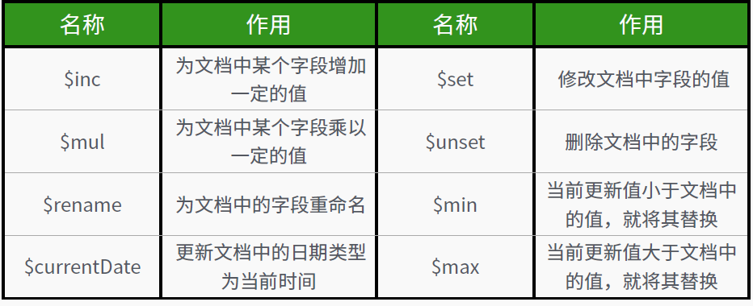
MongoDB文档修改-更改操作符
MongoDB提供了众多原子性的更新操作符，它们拥有十分强大的功能，用于对文档的某些字段进行更新。
Notes:
https://docs.mongodb.com/manual/reference/operator/update/rename/#up._S_rename
mongodb强大之处是提供了很多原子性的更新操作符，实现复杂的数据更新操作，下面提供大量的更新操作符
inc 实现增加减少字段的值，如果字段不存在，会自动创建，必须为数字，整形，浮点数，长整型，一次可以更新文档的多个字段
currentDate，更新为最新时间，实际应用，主要用于更新操作时间，支持Date,timestamp
set 如果字段不存在，更新的值来添加字段
注意：修改后输出顺序发生变化，存储的物理位置发生变化，新加文档，超过了预分配的空间

Slide 16
MongoDB文档修改-内嵌文档
1、修改整个内嵌文档
{$set:{field1:新内嵌文档}}
2、修改内嵌文档的某个字段
通过使用点号操作符来修改内嵌文档的某个字段
{$某个修改操作符:{field1.field2:value}}

Slide 17
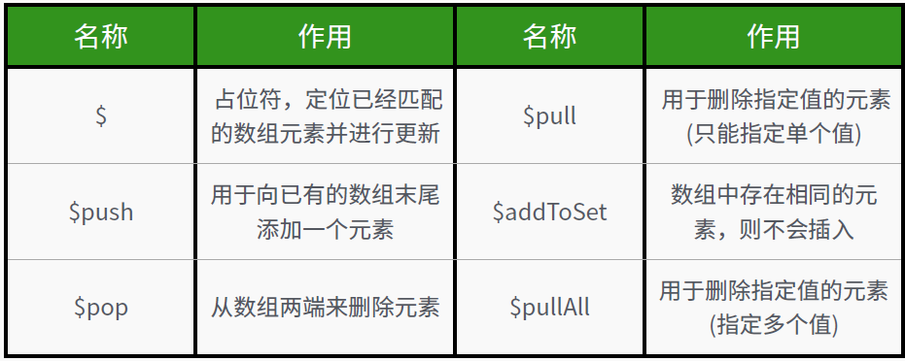
MongoDB文档修改-数组元素
针对数组，MongoDB提供了大量的特定操作符，使得数组既可以作为栈、队列等有序对象使用，也可以当作集合等无序对象来使用。
Notes:
$占位符，定位匹配的数组元素，并进行更新
pop -1 头部，1 尾部删除元素
push pop将数组当做栈来使用
addToSet将数组看做一个集合来使用，存在相同的元素，则不会插入，保证数组元素不会重复

Slide 18
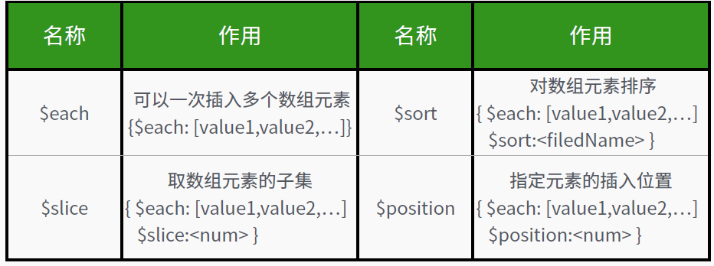
MongoDB文档修改-数组元素
除了更新操作符外，MongoDB为$push和$addToSet提供了一组修改器（modifiers）。通过将操作符和修改器结合使用，可以实现更多复杂的功能。
Notes:
除此之外，为了方便数组个更新，
单纯使用，$push和$addToSet一次只能插入一个元素，each迭代器与$push和$addToSet结合一起使用，可以一次插入多个元素，参数为数组元素
后面三个，只能用于push操作符，切片修改器用户获取数组元素的子集，slice与each一起使用的参数可以是0，正数，负数
如果0，把数组元素清空，正数，从头部取子集，负数，从尾部取子集
sort 排序修改器，把数组元素按照某个字段进行排序，与eache 一起使用
position 用于指明要插入的元素在数组的位置，值是数组的索引，必须与与eache 一起使用

Slide 19
本章大纲
MongoDB文档插入和删除
MongoDB文档修改
MongoDB写安全机制

Slide 20
MongoDB文档修改
MongoDB写操作的执行过程
MongoDB写安全级别的介绍
MongoDB写安全级别的使用

Slide 21
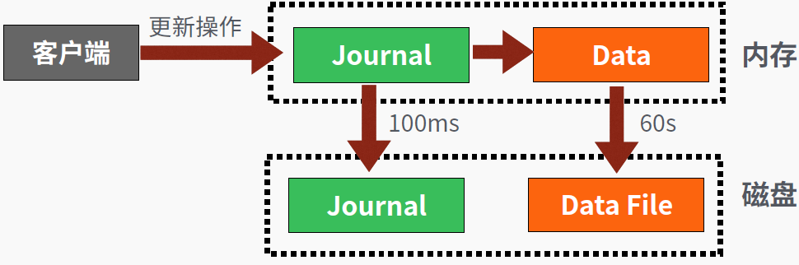
MongoDB的写安全机制-写过程介绍
当时用insert/update/remove/save等操作更新集合中的数据时，只是修改了数据在内存中的映像，数据更新并没有同步地保存到磁盘上，而且在更新内存中的数据之前，更新操作会被记录到journal日志文件中。
Notes:
客户端更新操作被记录到内存中journal操作日志文件中，然后会去修改内存中的数据
insert/update才算安全的实现了持久化，就算出现了宕机的行为，数据也不会丢失。所以，数据写入内存到实现持久化，间隔1分钟的时间
需要指出的是，数据还未写到硬盘，内存中的数据是可以被客户端使用的
综上所述：mongoDB更新操作分为三步操作：1、更改数据的操作记录到journal日志，2、写到内存，3、最后写到硬盘

Slide 22
MongoDB的写安全机制-写安全级别介绍
写入安全（Write Concern）是一种由客户端设置的，用于控制写入安全级别的机制，通过使用写入安全机制可以提高数据的可靠性。
MongoDB提供了四种写入级别，分别是：
（Unacknowledged） 非确认式写入
（Acknowledged） 确认式写入
（Journaled） 日志写入
（Replica Acknowledged）复制集确认式写入
Notes:
当进行数据插入，修改，删除可以设置写入等级，等级越低，数据更新操作延时越小，效率越高，但是如果更新过程中，发生失败，例如：服务器宕机，低级别的写安全会造成数据丢失。而高级别的写安全，客户端发出写请求后，需要一直等待服务器发生写操作的确认结果。依次从低到高介绍写入的安全等级。

Slide 23
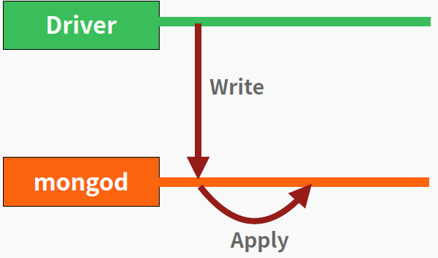
MongoDB的写安全机制-非确认式写入
非确认式写入不会返回任何结果，对于写操作，在没有得到服务器写入确认的情况下就立即返回，所以无法知道是否写入成功。
Notes:
需要说明的是：所有的写入安全级别都是在客户端设置的，所以，当前系统的写入级别依赖于mongoDB驱动程序的版本
当前最新的都是确认式写入，旧版本都是非确认式写入
客户端驱动程序像服务器mongod发出更新请求，然后数据库服务执行更新操作，执行结果不会返回给客户端
好处：写入速度快，效率高，更新操作不会阻塞 客户端
坏处：无法确认数据是否真的插入成功，经常出现插入无效数据，例如：经常主键重复错误，非确认式写入，试图插入重复主键，服务器服务不会返回错误信息，shell不会抛出异常，除此之外，还有无效的修改器，磁盘空间不足都会被忽略
需要指出的是非确认式写入虽然不返回数据库错误，不代表应用程序不需要进行错误检查。如果尝试已经关闭的套接字进行数据写入，或者向套接字写入数据发生错误时都会引起异常。通常，针对一些不重要的数据，日志，批量加载的数据，不愿意等待数据库响应，可以使用非确认式写入

Slide 24
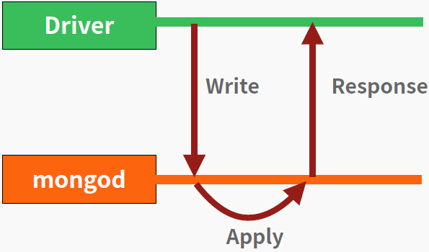
MongoDB的写安全机制-确认式写入
写操作必须得到MongoDB服务器的写入确认，如果写入失败，服务器会返回异常，比如：常见的DuplicateKey Error
Notes:
大多数情况下，采用确认式写入
确认式写入是shell和客户端驱动默认支持的安全级别，当在执行完Insert看到的writeResult对象就是服务器返回的确认信息
1、客户端发出数据更新请求
2、服务器进行更新操作
3、结果返回给客户端
确认式写入会给客户端返回操作结果的提示：成功，失败，主键重复，数据格式错误，超时等。客户端就能知道当前的写操作是否成功。如果捕获错误，就可以进行相应的错误处理。错误处理逻辑由客户端决定：例如修改操作的数据格式，等待一段时间再次尝试写入
但是，需要注意的是，确认式写入，数据的安全性仍然无法得到可靠性的保证，因为服务器返回的响应信息，只能显示写操作成功作用与内存中的数据，无法保证写操作实现持久化
所以，使用确认式写入和非确认式写入，都无法保证数据的安全，如果想确保安全，安全的保存到硬盘上，需要使用Journal日志写入

Slide 25
MongoDB的写安全机制-Journal日志简介
journal日志作用相当于Oracle中的redo日志文件，用于故障恢复和持久化
64位机器上，MongoDB 2.0以上版本默认情况下是开启journal
journal文件位于journal目录中，只能以追加方式添加数据，
数据库正常关闭时（例如：db.shutdownServer()来关闭数据库），数据库服务会清空journal目录下的所有文件
MongoDB数据库每隔100ms或30ms向journal文件中flush一次数据
Notes:
是一个WAL日志，是预写式日志，Journal要求操作执行前，比如，修改数据表，索引，先写入Journal日志，然后再更改数据
当遇到数据库意外宕机，可以借助Journal重新完成更新操作，使数据恢复，使数据库达到一致的状态
Journal日志记录的信息主要包括：文档更改，索引修改，命名空间的原数据改变，创建删除数据库相关文件等操作
除此之外，journal可以提高系统的写入效率，进行批量提高，默认100MS刷新一次，这个过程，所有操作一次性提交，在开启Journal最多丢失100MS的数据
开启journal，使用更多的内存，32如果要开启，启动增加journal选项
正常关闭，意味着内存的操作被成功的持久化
数据文件和journal文件在同一磁盘卷上，100ms
数据文件和journal文件不在同一磁盘卷上，30ms，所以为了提高效率，建议数据文件和journal文件不同磁盘
journalCommitInterval范围2~300毫秒
减少间隔，数据安全性提高，磁盘开销变高，影响其他数据
增大间隔，减少频率，故障时，部分日志未写到磁盘，数据丢失
安全性和写入效率找一个平衡

Slide 26
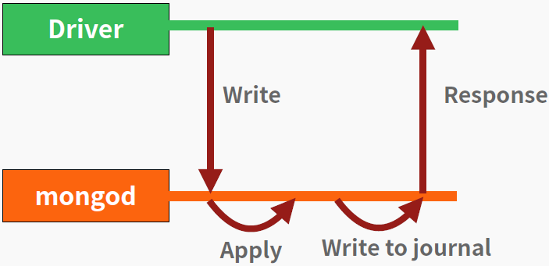
MongoDB的写安全机制-Journaled日志写入
写操作要等到操作记录存储到Journal日志后才返回结果，这种写入方式是可以容忍服务器突然宕机，有效的保障数据的可靠性。
Notes:
写操作不仅得到服务器写入确认，还必须把本操作journal日志成功保存在磁盘上，都顺利完成后，才会返回给客户端
允许突然断电，宕机的意外，非常安全
1、更新请求
2、更新操作
3、日志到硬盘上
Journal日志写入只有开启Journal功能，才能使用
缩短Journal日志写入时间

Slide 27
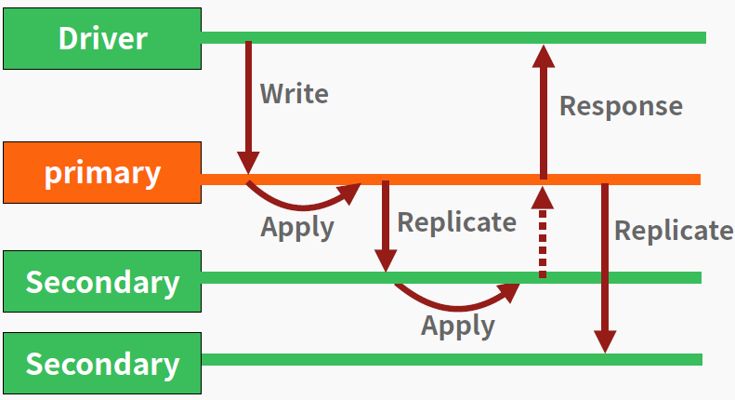
MongoDB的写安全机制-复制集确认式写入
写操作不仅要得到主节点的写入确认，还需要得到从节点写入确认，这里可以设置写入节点的个数。
Notes:
一个主节点，多个从节点，数据是相同的
默认，只有主节点负责客户端的读写操作，从节点通过读取操作日志，来复制主节点数据
复制集确认式写入，写操作不仅要得到主节点的写入确认，还需要得到从节点写入确认，这里可以设置写入节点的个数。
2，此时客户端要至少一个从节点成功，才能返回
复制完成后，通知主节点，数据库服务更更新的结果返回给客户端

Slide 28
MongoDB的写安全机制-写安全级别小结
MongoDB提供的四种写安全级别，开发者可以根据自己具体的业务需要，灵活选择合适的写安全级别。
设置写安全级别，其实就是在写操作的性能和写操作的可靠性之间取一个权衡。使用的写安全级别越高，写操作等待时间越长，数据的可靠性也就越高。

Slide 29
MongoDB的写安全机制-写安全级别的使用
从MongoDB2.6开始，使用writeConcern函数来设置写安全级别。
writeConcern作为更新操作函数的一个参数，被整合到了更新操作中，所以使用起来非常方便。
例如：db.student.insert({name:”joe”},{writeConcern:{j:true}}
Notes:
2.6前，需要调用函数
2.6整合到了一起

Slide 30
MongoDB的写安全机制-写安全级别的使用
writeConcern函数主要有以下参数：
W选项 可以取0,1,2等整数值以及”majority”
例如：{writeConcern:{w:2}}
w:0 使用非确认式安全级别
w:1 如果不使用复制集，采用确认式写入；如果使用复制集，表示主节点采用确认式写入安全级别（大于1，只能用于复制集）
w:2 在复制集中，更新操作，数据至少写到一个从节点才能返回
w:majority 在复制集中，更新操作应用到大多数的复制集成员中

Slide 31
MongoDB的写安全机制-写安全级别的使用
writeConcern函数主要有以下参数：
j选项 将j选项设置为true来使用Journaled日志安全级别 例如：{writeConcern:{j:true}}
wtimeout选项 用于设置超时，单位为毫秒。如果在wtimeout指定的时间内写操作未能完成，将会返回一个错误。
例如：{writeConcern:{wtimeout:5000}})
Notes:
{j:true}} 客户端写操作，Journale日志操作成功写到磁盘后才返回，可以在数据库宕机情况下，恢复数据，防止数据丢失
wtimeout:5000 防止客户端出现忙等现象，例如，如果设置W大于复制集成员个数，写操作会一直等待，直到已经写入服务器到达指定节点
三个选项可以组合使用

